Slide 1
**Este proyecto cuenta con el apoyo de la Subvención No. 2019-FW-AX-K008 otorgada por la Oficina de Violencia contra la Mujer del Departamento de Justicia de los Estados Unidos. Las opiniones, hallazgos, conclusiones y recomendaciones expresadas en esta publicación son las del autor o autores y no reflejan necesariamente los puntos de vista del Departamento de Justicia de los Estados Unidos.**
Notes:
Gracias a todos por acompañarnos en Responder a las Revelaciones de Asalto Sexual por parte de personas con ID/DD, Un Enfoque Informado sobre el Trauma, segunda parte. Esta conferencia web es uno de los resultados de una subvención de tres años, otorgada por la oficina de violencia contra la mujer. Esta subvención ha facilitado la asociación y colaboración de Valor con Arc of California para crear recursos para los centros de crisis de violación y los proveedores de servicios para discapacitados para proporcionar servicios centrados en la persona e informados sobre el trauma para sobrevivientes con discapacidades intelectuales y del desarrollo. Este proyecto cuenta con el apoyo de la Subvención No. 2019-FW-AX-K008 otorgada por la Oficina de Violencia contra la Mujer del Departamento de Justicia de los Estados Unidos. Las opiniones, hallazgos, conclusiones y recomendaciones expresadas en esta publicación son las del autor o autores y no reflejan necesariamente los puntos de vista del Departamento de Justicia de los Estados Unidos.*

Slide 2
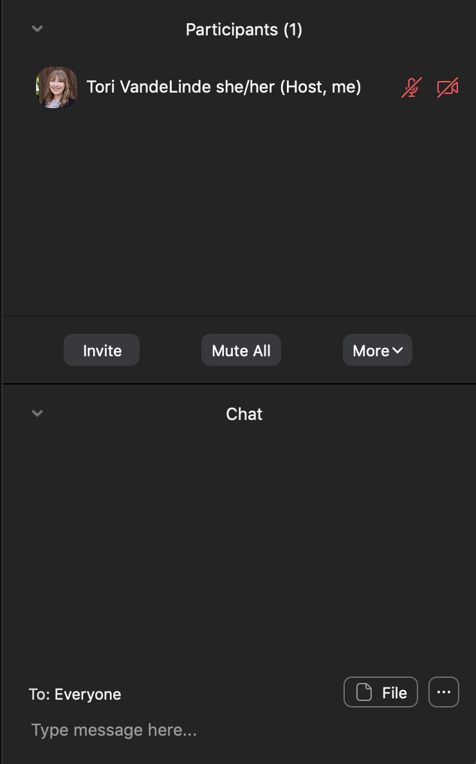
CÓMO USAR ZOOM
‣Chat de texto ‣Encuestas ‣Teléfono ‣Subtítulos en vivo ‣Interpretación de ASL en vivo ‣Grabación y diapositivas ‣Certificado de participación
Notes:
Muchos de ustedes están familiarizados con el uso de zoom, pero haré un repaso rápido para aquellos que no lo están.
Hoy usaremos la función de chat de texto, que generalmente se encuentra en la parte inferior izquierda de la pantalla de zoom en el panel de control. Por favor, siéntase libre de escribir sus preguntas o reacciones, así como las respuestas a algunas preguntas de chat de texto que podamos tener. Puede empezar presentándose en el chat ahora. También usaremos la función de encuestas hoy. Siéntase libre de participar cuando vea aparecer una ventana de votación. Las encuestas son anónimas.
Aquellos que no puedan conectarse a través del audio de la computadora o tengan algún problema con su conexión a Internet, llamen por teléfono. Esos números de teléfono deben estar disponibles en el correo electrónico de confirmación de registro. Contamos con subtítulos en vivo en nuestras conferencias web. Para acceder a esta función, haga clic en el botón CC o subtítulos, generalmente en la parte inferior central de la ventana de zoom, en el panel de control donde está disponible el chat. También se puede encontrar en la opción "más". Gracias a nuestros socios de Aberdeen Captioning por ayudarnos con esto. Hoy también contamos con intérpretes de ASL en vivo. Los intérpretes están iluminados en la pantalla, por lo que debería poder ver al intérprete activo durante toda la presentación. Para asegurarse de que está viendo al orador y al intérprete, tómese un momento y seleccione "vista del orador" en el menú de vista en la esquina superior derecha de su pantalla. Gracias a nuestros amigos de Keystone Interpreting Solutions por acompañarnos. Esta sesión está siendo grabada. Por favor, tenlo en cuenta cuando decidas lo que te gustaría compartir con el grupo. Las diapositivas y la grabación estarán disponibles después de la sesión. Los mantendremos informados tan pronto como estén listos.
Habrá un certificado de asistencia disponible para esta presentación. Al final de la presentación, pondremos un enlace a una encuesta en el chat. Después de completar la encuesta, recibirá el enlace al Certificado de Participación.

Slide 3
Aviso Legal
VALOR® y The Arc of California no pueden brindar asesoramiento legal Las personas que buscan asesoramiento legal deben consultar a un abogado Familiarícese con las políticas y procedimientos de su agencia sobre la presentación obligatoria de informes
Notes:
Valor y the Arc of California no puede brindar asesoramiento legal, pero puede proporcionar educación sobre el papel de los consejeros de asalto sexual y los proveedores de servicios para discapacitados, así como información sobre los requisitos legales Las personas que buscan asesoramiento legal sobre situaciones específicas deben consultar a un abogado sobre las implicaciones para ellos y sus organizaciones Debe familiarizarse a fondo con las políticas y procedimientos de su propia agencia sobre la presentación de informes obligatorios

Slide 4
Recordatorios Legales
Consulte con su supervisor si cree que puede necesitar reportar una situación Si un supervisor le dice que no reporte, usted todavía tiene el deber de reportar.
La persona que recibió la divulgación debe informar o ser parte del proceso de denuncia.
Discuta sus deberes de informar con los clientes/sobrevivientes.
Usted no es responsable de "probar" o investigar el abuso, solo de informar sospechas y acusaciones.
Notes:
Debe hablar con su supervisor sobre la denuncia obligatoria y aclarar cualquier pregunta que pueda tener antes de trabajar con sobrevivientes y consultar con su supervisor sobre cualquier situación en la que crea que puede necesitar hacer una denuncia de sospecha de abuso a las autoridades. Si un supervisor le dice que no reporte, usted todavía tiene el deber de reportar
La persona que recibió la divulgación debe ser la que haga la denuncia, o al menos ser parte del proceso de denuncia (estar presente, revisar la denuncia, escuchar la llamada, etc.) Debe hablar sobre sus deberes de informar a los clientes/sobrevivientes al inicio de su contacto con ellos y debe recordarles los requisitos obligatorios de informes que tiene a medida que pasa el tiempo
Usted no es responsable de "probar" el abuso, solo de informar sospechas/acusaciones. APS no quiere que el personal investigue o haga preguntas sobre lo que ocurrió.

Slide 5
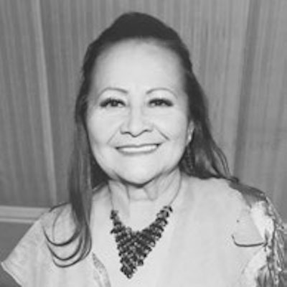
Conozca a sus Presentadoras
Imelda Talamantes, ella
Coordinador de Proyecto
Rocio Molina, ella
Asesor Jurídico Sénior

Slide 6
ENCUESTA
¿Pudo unirse a nosotros para la sesión 1?

Slide 7
Objetivos de Aprendizaje - Segunda Parte
Los participantes podrán explicar el trauma y cómo afecta a las personas con discapacidades
Los participantes podrán demostrar respuestas adecuadas frente al trauma para personas con I/DD
Los participantes podrán analizar el rol del capacitismo en los casos de abuso sexual
Los participantes serán capaces de describir los beneficios de abogar por si mismos y la salud sexual
Notes:
Al final de esta presentación, los participantes podrán explicar el trauma y cómo el trauma afecta a las personas con discapacidades, demostrar respuestas apropiadas al trauma, analizar el papel del ableismo en el as alto sexual, describir los impactos de la autoabogacíay la salud sexual.

Slide 8
Entrendiendo y Respondiendo al Trauma

Slide 9
¿Qué es el Trauma?
Notes:
Esta es una pequeña demostración de la reacción de nuestro cuerpo al peligro: esto involucra a las serpientes, así que solo quiero advertir a las personas que tienen ansiedad alrededor de las serpientes. Esto también es un susto de salto, por lo que sucederá algo repentino que está destinado a asustarla.
::Reproducir el video::
Preguntas para después:¿Qué le pasa a su cuerpo durante esto? A pesar de que tenía una advertencia sobre lo que iba a suceder, ¿se dió usted cuenta de que todavía se sobresaltaba? ¿Cambió su ritmo cardíaco o su respiración? ¿Qué nota usted? ¿Cuánta gente tenía el control de su reacción? El trauma puede dificultar el control de las reacciones. Algunos de ustedes probablemente reaccionaron a pesar de que sabían que algo se avecinaba. Profundicemos, conozcamos y hablemos de lo que es el trauma.
Fuente del vídeo: Comparta el vídeo y sonido, maximiza y reproducehttps://www.youtube.com/watch?v=gXeQAlrsX0U
Aquí hay un enlace al videohttps://www.youtube.com/watch?v=gXeQAlrsX0U

Slide 10
¿Qué es el Trauma?
El trauma es la respuesta a un evento profundamente angustioso o perturbador que abruma la capacidad de una persona para hacer frente a la situación, causa sentimientos de impotencia, disminuye su sentido de sí mismo y su capacidad para sentir toda la gama de emociones y experiencias.
Notes:
Antes de hablar sobre cómo nuestros cuerpos responden al trauma, es importante que entendamos qué es el trauma. El trauma es la respuesta a un evento profundamente angustioso o perturbador que abruma la capacidad de un individuo para hacer frente a la situación, causa sentimientos de impotencia, disminuye su sentido de sí mismo y su capacidad para sentir toda la gama de emociones y experiencias.
El trauma abruma la capacidad de una persona para hacer frente a la situación, lo que en realidad apaga la corteza prefrontal, el área lógica y de razonamiento del cerebroFrom: https://integratedlistening.com/what-is-trauma/

Slide 11
Apoyo Informado Sobre el Trauma
"Los servicios informados sobre el trauma son aquellos que se prestan con una comprensión de las vulnerabilidades y experiencias de los sobrevivientes de trauma, incluida la prevalencia y el impacto físico, social y emocional del trauma".
El apoyo informado sobre el trauma se enfoca en "restaurar los sentimientos de seguridad, elección y control del sobreviviente".
Sin prejuicios
El sobreviviente toma decisiones/Toma de decisiones con apoyo
Notes:
Referencia:Poner fin al abuso de las personas con discapacidades: Apoyo a las víctimas de delitos con discapacidades (https://www.endabusepwd.org/resource/supporting-crime-victims-with-disabilities-online-training-toolkit/ )

Slide 12
4 R del Trauma- Cuidado informado
Se da cuenta del impacto generalizado del trauma y comprende los posibles caminos para la recuperación.
Reconoce los signos y síntomas del trauma en los clientes, las familias, el personal y otras personas involucradas en el sistema.
Responde integrando plenamente el conocimiento sobre el trauma en las políticas, procedimientos y prácticas
Resiste la retraumatización
Notes:
El enfoque informado sobre el trauma ha sido detallado por SAMHSA (Administración de Servicios de Salud Mental y Abuso de Sustancias del gobierno de los EE. UU.). Se da cuenta del impacto generalizado del trauma y comprende los posibles caminos para la recuperación. Reconoce los signos y síntomas del trauma en los clientes, las familias, el personal y otras personas involucradas en el sistema. Responde integrando plenamente el conocimiento sobre el trauma en las políticas, procedimientos y prácticas Resiste la retraumatización
Ver https://www.integration.samhsa.gov/clinical-practice/trauma-informed

Slide 13
Componentes del Apoyo Informado Sobre el Trauma
Seguridad
Elección y control
Colaboración
Confiabilidad
Empoderamiento
Notes:
Al pensar en la atención informada sobre el trauma y cómo incorporar e implementar el apoyo que un sobreviviente puede necesitar, es importante tener en cuenta estos valores:
Seguridad: aumentar la seguridad física y emocional del sobreviviente. No siempre significará eliminar cualquier posibilidad de peligro. Elección y control: trabaje para ayudar al sobreviviente a recuperar un sentido de control siendo parte del proceso y tomando decisiones siempre que sea legalmente posible.
No tome decisiones por el/la sobreviviente, más bien, ayúdele a obtener y comprender la información que necesita para tomar decisiones informadas.
Colaboración: crear una relación transparente con el/la sobreviviente.
Incorporar sistemas de apoyo adicionales y ayudar a fomentar su crecimiento. Confianza: tenga claro los posibles resultados de las situaciones y decisiones. Séa coherente y mantenga los límites. Si dice que va a hacer algo, hágalo.
Es mejor decirle al sobreviviente que no puede o no está seguro que prometerle algo y no cumplirlo. Empoderamiento: priorizar la toma de decisiones con apoyo; asegurarse de que el sobreviviente recupere el control y una sensación de seguridad.
Referencia:Poner fin al abuso de las personas con discapacidades: Apoyo a las víctimas de delitos con discapacidades (https://www.endabusepwd.org/resource/supporting-crime-victims-with-disabilities-online-training-toolkit/ )

Slide 14
Perspectivas Cambiantes
En situaciones que puedan inspirar la pregunta "¿Qué te pasa?", debemos trabajar para cambiar nuestra respuesta, como individuos, departamentos, y el sistema a "¿Qué te pasó?"
¿Qué te pasa?
¿Qué es lo que te importa?
¿Qué podemos lograr juntos?

Slide 15
Enfoque Centrado en el Sobreviviente
Prioriza las necesidades, derechos y deseos de la sobreviviente de violencia. El/la sobreviviente tiene derecho a:
Ser tratado con dignidad y respeto en lugar de estar expuesto a actitudes de culpabilización de la víctima.
Elegir el curso de acción para lidiar con la violencia en lugar de sentirse impotente
Privacidad y confidencialidad en lugar de exposición
No discriminación en lugar de discriminación basada en el género, la edad, la raza/etnia, la capacidad, la orientación sexual, el HIV status, la situación socioeconómica, la inmigración, la religión o cualquier otra característica
Recibir información completa para ayudarlos a tomar su propia decisión en lugar de que se les diga qué hacer
Notes:
Referencias:
ValorUS Ashleigh Klein and Priscilla Klassen - Una talla no sirve para todos: Estrategias para centrar a los sobrevivientes con discapacidades intelectuales y del desarrollo (https://www.valor.us/webconferences/one-size-does-not-fit-all-strategies-to-center-survivors-with-intellectual-and-developmental-disabilities/ )

Slide 16
Pasar de una Respuesta a la Discapacidad a una Respuesta al Trauma
Reconocer la alta prevalencia de violencia sexual entre las personas con I/DD
Evaluar y eliminar las barreras que impiden que los sobrevivientes con I/DD revelen
Capacitar al personal para que les crea a los sobrevivientes con I/DD y responda con compasión
Capacitar al personal para incorporar la sexualidad saludable y la sanación en los planes de servicio existentes
Colaborar con los centros de crisis por violación en protocolos para proporcionar servicios rápidos y centrados en los sobrevivientes
Notes:
Cuando pensamos en la prestación de servicios, cualquier servicio a personas con discapacidades, sabemos que hay ciertas cosas que debemos tener en cuenta, ciertas adaptaciones que hicimos deben implementarse. Si está apoyando a alguien que usa una silla de ruedas, deberá asegurarse de que haya rampas dondequiera que vaya y un baño accesible.
Se deben considerar adaptaciones y apoyos similares cuando se atiende a los sobrevivientes. Muchos de los apoyos pueden ser emocionales o verbales, pero implican previsión y consideración, así como la participación del sobreviviente.
Aquí hay algunas cosas que debe tener en cuenta a medida que cambia para incluir el trauma y sus efectos en su forma de brindar atención:Reconocer la alta prevalencia de violencia sexual entre las personas con I/DD Evaluar y eliminar las barreras que impiden que los sobrevivientes con I/DD revelen
Capacitar al personal para que crea a los sobrevivientes con I/DD y responda con compasión Capacitar al personal para incorporar la sexualidad saludable y la sanación en los planes de servicio existentes Colaborar con los centros de crisis por violación en protocolos para proporcionar servicios rápidos y centrados en las sobrevivientes
Referencias:
ValorUS Ashleigh Klein and Priscilla Klassen - Una talla no sirve para todos: estrategias para centrar a los sobrevivientes con discapacidades intelectuales y del desarrollo (https://www.valor.us/webconferences/one-size-does-not-fit-all-strategies-to-center-survivors-with-intellectual-and-developmental-disabilities/ )

Slide 17
Trauma y Personas con Discapacidades

Slide 18
Respuestas de Lucha, Huida, Congelación, Adulación
Notes:
Las cuatro F de las respuestas al trauma son luchar, huir, congelarse y adular, estas son las formas en que su cuerpo generalmente responde al trauma como una forma de protegerse.
Lucha: el cuerpo se prepara para luchar por su vida, en lugar de huir en busca de seguridad buscan alejar el peligro. Huida: el cuerpo se prepara para huir del peligro, no está conectado emocionalmente pero está listo para buscar seguridad, la sangre sale del cerebro e inunda las extremidades para poder escapar.
Congelación: el cuerpo se congela para dejar pasar el peligro, hay desconexión, disociación y una reducción repentina de la respuesta emocional. Cervatillo: el cuerpo se adhiere a la fuente causante del daño, a menudo visto con traumas complejos que duran un período de tiempo, como el abuso infantil, el abuso sexual continuo y la violencia doméstica, parece que las personas agradan, muestran cuidado hacia los que hacen daño, hacen favores y se enfocan en los demás.
A veces, las personas tienen una respuesta dominante al trauma, pero la respuesta puede cambiar en función de las circunstancias y, a veces, puede haber más de una respuesta (especialmente tal vez un cambio en la respuesta a lo largo del tiempo).
Algunas de estas reacciones surgen cuando se trabaja con alguien, se pueden desencadenar o experimentar recuerdos de su trauma. Puede intentar volver a conectarse con el sobreviviente preguntándole cómo se siente:
"Parece que algo te está molestando en este momento. ¿Le gustaría hablar de ello?" "¿Le gustaría hablar de lo que siente?" "¿Qué necesita ahora mismo para sentirse mejor?"
***
Referencias: Skye Kantola y Cierrra Olivia Thomas-Williams - Promoviendo la justicia para las personas con discapacidad a través de la prevención de la violencia sexual: Incluir a los jóvenes discapacitados como partes interesadas en nuestro trabajo Parte 2(https://www.valor.us/hub/web-conference/advancing-disability-justice-through-sexual-violence-prevention-including-disabled-youth-as-stakeholders-in-our-work/ )
Emily Austin - Atención y enfoques informados sobre el trauma
Imagen cervatillo: https://www.google.com/imgres?imgurl=https%3A%2F%2Flive.staticflickr.com%2F3043%2F2939528019_79677e662a_b.jpg&imgrefurl=https%3A%2F%2Fwww.flickr.com%2Fphotos%2Fjudy_adams%2F2939528019%2F&tbnid=16oRcdbV8CnhJM&vet=12ahUKEwiL8u-7u_roAhWGnJ4KHfMwAeQQMygYegQIARAx..i&docid=5CYmHXWPOByOqM&w=1024&h=768&itg=1&q=fawning%20over%20you&hl=en&safe=active&ved=2ahUKEwiL8u-7u_roAhWGnJ4KHfMwAeQQMygYegQIARAx
Imagen de Congelación : https://www.google.com/imgres?imgurl=http%3A%2F%2Fwww.financialadvisorforyou.com%2Fwp-content%2Fuploads%2F2020%2F01%2F55e5d5454d5aad14ea898675c6203f78083edbed5352724e7d287c_640_Hielo Congelado.jpg&imgrefurl=http%3A%2F%2Fwww.financialadvisorforyou.com%2Fplace-a-free-security-freeze-on-your-credit-reports%2F&tbnid=IlbNbbs-kiTHIM&vet=12ahUKEwj2rcC0vProAhVzmJ4KHd8wCQQQMygxegQIARB1..i&docid=NGGddL2RfiBrpM&w=640&h=426&q=freeze%20in%20place&hl=en&safe=active&ved=2ahUKEwj2rcC0vProAhVzmJ4KHd8wCQQQMygxegQIARB1
Imagen de vuelo : https://www.google.com/url?sa=i&url=https%3A%2F%2Fwww.freepik.com%2Fpremium-photo%2Fguantes-de-boxeo-amarillo-poner-hierba verde-en el -suelo-suelo-luz-borrosa-around_3524624.htm&psig=AOvVaw2eAg0_nKeCmQ8fmWNACCNa&ust=1668909296243000&source=images&cd=vfe&ved=0CA8QjRxqFwoTCNiuoOCRufsCFQAAAAAdAAAAABAF
Imagen de pelea: https://www.google.com/imgres?imgurl=https%3A%2F%2Fimg.clipartlook.com%2Ffight-clipart-yellow-clouds-fight-yellow-flaky-clouds-fight-png-image-and-clipart-650.jpg&imgrefurl=https%3A%2F%2Fclipartlook.com%2Fimg-240375.html&tbnid=5v-ot88lkJMQ_M&vet=12ahUKEwjAxIDzu_roAhUJlJ4KHd7HCtoQMygLegUIARCvAg..i&docid=Pb64QflOkyHukM&w=650&h=538&q=fight&hl=en&safe=active&ved=2ahUKEwjAxIDzu_roAhUJlJ4KHd7HCtoQMygLegUIARCvAg

Slide 19
Posibles Respuestas al Trauma
Llanto excesivo
Arrebatos
Evitación
Conductas basadas en el miedo
Comer en exceso o negarse a comer
Volverse retraído
Desquitarse con los demás
Fingir que no pasa nada
Aumento de la dependencia emocional de los artículos de consuelo o de las personas
Notes:
Como sabemos, no existe una forma "correcta" de responder al trauma. Cada persona reacciona de manera diferente y esto también es cierto para las personas con I/DD. Puede haber algunos comportamientos o reacciones particulares que normalmente se esperan de una persona que ha pasado por una experiencia traumática. (ver diapositiva)
Sin embargo, hay algunos puntos clave que es importante que conozcamos cuando trabajamos con personas con I/DD que están experimentando un trauma. Desafortunadamente, a menudo se cree erróneamente que las personas con I/DD están menos traumatizadas debido a su discapacidad. Las personas con I/DD pueden expresar respuestas de angustia o trauma de manera diferente y, en lugar de recibir apoyo para lidiar con su trauma, se considera que se están "portando mal" conductualmente. Otro aspecto a tener en cuenta es que, en términos generales, las personas con I/DD pueden tardar más en hacer cambios y tienen menos probabilidades de recuperarse del trauma sin tratamiento que las personas sin discapacidades. Es importante entender esto porque la prestación de servicios para sobrevivientes con I/DD puede necesitar seguir un marco de tiempo diferente al de los servicios para sobrevivientes sin I/DD. Por último, no es raro que cualquier persona que experimenta un trauma sonría o se ría cuando está nerviosa, asustada o herida. Estas reacciones no significan que lo que sucedió no fue dañino y que no están experimentando un trauma.
Referencias:
Arc of California. Teresa Anderson - California Sexual Assault Investigators Association 2019 Conferencia de Entrenamiento de Primavera: Respondiendo a las Víctimas de Asalto/ Abuso Sexual con Discapacidades Intelectuales y del Desarrollo. (https://drive.google.com/file/d/1tqcFd290umsFpfs6hzNMrz_bG9runkWf/view )

Slide 20
Posibles Cambios de Comportamiento Debido a un Trauma
Discusiones
Agresión
Comportamiento autodestructivo
Pérdida de habilidades
Pensamientos obsesivos y/o comportamientos compulsivos
Huyendo inesperadamente
Notes:
En primer lugar, es importante recordar que el comportamiento es comunicación. Para las personas con formas limitadas de comunicarse, el comportamiento puede ser una herramienta poderosa para mostrar lo que sientes. Un cambio en el comportamiento, o un aumento en un comportamiento que ya es típico para ese individuo, a veces puede ser una señal de alerta de que se ha producido un trauma.
Algunos posibles cambios de comportamiento debido a un trauma: Hacer acusaciones, hacer declaraciones que no son ciertas, queremos tener cuidado con esto, porque lo que sabemos es que las personas con discapacidades tienen una probabilidad muy alta de ser abusadas varias veces y por varias personas. También se supone que carecen de credibilidad. Nunca queremos asumir que porque han experimentado violencia, están confundidos acerca de lo que es real. Dicho esto, esto a veces puede suceder. Esto hace que sea difícil para los proveedores de atención determinar si el abuso ocurrió, por eso es importante que denuncie las acusaciones de abuso en lugar de tratar de investigarlas.
¿Hay un patrón? ¿Hay un tema o una persona consistente? Agresión: golpear, tirar del cabello, morder, arañar, gritar, maldecir, etc. Comportamiento autolesivo: morder, golpear, arañar, tirar del cabello, golpearse la cabeza, cortarse, etc. Pérdida de habilidades previamente adquiridas: pérdida del lenguaje, la independencia, las habilidades para ir al baño, las habilidades de autocuidado, etc. Comportamientos obsesivos y/o compulsivos: pensamientos excesivos sobre cosas específicas, reacciones repetitivas a esos pensamientos. Irse inesperadamente, a menudo conocido como "fugarse”
Al notar estas cosas, debes tener en cuenta: ¿Es esto nuevo? ¿Hay un aumento en la frecuencia o en la gravedad? ¿Es esta una respuesta a una persona, entorno, actividad o tiempo específicos?Are there other environmental factors - sounds, light, noise, etc., that could be contributing to their distress?
Is the person exhibiting other unusual behaviors?
Does it come and go?
References:
Arc of California. Teresa Anderson - California Sexual Assault Investigators Association 2019 Spring Training Conference: Responding to Sexual Assault/Abuse Victims with Intellectual and Developmental Disabilities. (https://drive.google.com/file/d/1tqcFd290umsFpfs6hzNMrz_bG9runkWf/view )

Slide 21
Consideraciones
Comportamiento = Comunicación/Habilidad de afrontamiento
El trauma tiene un impacto
El trauma a menudo se pasa por alto o no se identifica
La rutina no siempre es la mejor
La sanación lleva tiempo
Notes:
Los proveedores de atención a menudo se enfocan en cambiar los "comportamientos" de las personas a las que apoyan. Dado que sabemos que el comportamiento puede cambiar o aumentar después de un asalto, es importante recordar que el comportamiento es una forma de comunicación y también puede ser una habilidad de afrontamiento.
A menudo se asume incorrectamente que las personas con I/DD experimentan menos trauma emocional. Tal vez porque no siempre responden de la manera en que se espera que lo hagan, o porque algunas personas creen falsamente que las personas con I/DD no entienden lo que ocurrió, asumen que el impacto no es tan grande.
Las personas con I/DD pueden expresar las respuestas a la angustia o al trauma de manera diferente y, en lugar de conectarlos con ayuda, los proveedores de atención médica pueden asumir que se están "portando mal
"Cuando se trabaja con personas con discapacidad, la gente suele creer que la rutina es la mejor medicina para todo. Después de una experiencia traumática, lo que antes era rutinario ahora puede ser un evento desencadenante. No tenga miedo de hablar con el/la sobreviviente sobre lo que está experimentando para ver si un cambio en su rutina puede ser útil.Also, healing takes time. Know that La forma en que alguien se siente puede cambiar día a día y de un momento a otro. Pregúnteles regularmente lo que quieren y con lo que se sienten cómodos.
Referencias: Poner fin al abuso de las personas con discapacidades Apoyo a las víctimas de delitos con discapacidades(https://www.endabusepwd.org/resource/supporting-crime-victims-with-disabilities-online-training-toolkit/ )
NPR: Abusados y Traicionados (https://www.npr.org/series/575502633/abused-and-betrayed )
Poner fin al abuso de las personas con discapacidadesMax Barrows and Kaitlin Shetler - (https://www.endabusepwd.org/resource/meeting-the-needs-of-autistic-survivors/ ) Satisfacer las necesidades de los sobrevivientes autistas

Slide 22
Cosas para Recordar
Las personas con discapacidad tienen derecho a la dignidad, la consideración, el respeto y los derechos que esperan para sí mismos.
Ser interseccional, reconocer la cultura, los antecedentes y las experiencias vividas del individuo.
Créale al sobreviviente.
Trate a los adultos como adultos.
El sobreviviente es el experto en lo que necesita.
Ofrézcase a detenerse para tomar un descanso si el sobreviviente se está cansando o se está molestando.
Notes:
Las personas con discapacidad tienen derecho a la dignidad, la consideración, el respeto y los derechos que esperan para sí mismos. Ser interseccional, reconocer la cultura, los antecedentes y las experiencias vividas del individuo. Créale al sobreviviente.
Trata a los adultos como adultos. Si bien el/la sobreviviente es el experto en lo que necesita, es posible que no conozca los servicios o la ayuda disponibles. Pregúnteles cómo puede ayudar, pero también prepárese para guiarlos a través de las posibles opciones. Ofrézcase a detenerse para tomar un descanso si el sobreviviente se está cansando o se está molestando.
Ahora le cedo la palabra a Ashleigh.
Referencias: Poner fin al abuso de las personas con discapacidadesLeslie Meyers and Leigh Ann Bary - Sirviendo a Sobrevivientes de Agresión Sexual con Discapacidades Intelectuales y del Desarrollo (https://www.endabusepwd.org/resource/serving-survivors-of-sexual-assault-with-intellectual-and-developmental-disabilities/ )
Poner fin al abuso de las personas con discapacidadesOlga Trujillo - Sirviendo a Sobrevivientes con Discapacidades de Salud Mental (https://www.endabusepwd.org/resource/serving-survivors-with-mental-health-disabilities/ )

Slide 23
Trauma Vicario

Slide 24
¿Qué es el Trauma Vicario?
Una reacción negativa o traumática que ocurre después de haber estado expuesto a un trauma
También conocido como traumatismo secundario
Puede provocar agotamiento y fatiga por compasión
Formas de minimizar el trauma indirecto:
Cuidado personal
Capacitación y apoyo adecuados
Prácticas organizacionales
Notes:
Una reacción negativa o traumática que ocurre después de haber estado expuesto a un trauma También conocido como traumatismo secundario Puede provocar agotamiento y fatiga por compasión
Muchas veces el trauma vicario se deriva de sentirse impotente. Si su organización cuenta con capacitación frecuente, políticas y procedimientos claros, y apoya al personal al registrarse después de una divulgación, puede ayudar a que el personal sienta que pudo abordar la situación con confianza y proporcionar lo que el/la sobreviviente necesitaba.
Referencia: Poner fin al abuso de las personas con discapacidades: Apoyo a las víctimas de delitos con discapacidades(https://www.endabusepwd.org/resource/supporting-crime-victims-with-disabilities-online-training-toolkit/ )
https://ovc.ojp.gov/program/vtt/what-is-vicarious-trauma
Guía sobre el trauma vicario: Soluciones recomendadas para los trabajadores contra la violencia. Jan Richardson. Unidad de Prevención de la Violencia en la Familia, Ministerio de Salud de Canadá. (https://ovc.ojp.gov/sites/g/files/xyckuh226/files/media/document/os_vicarious_trauma_guidebook-508.pdf)

Slide 25
Factores de Riesgo para el Trauma Vicario
Experiencias traumáticas previas
Aislamiento social
Dificultad para expresar sentimientos
Nuevo en el trabajo
Exposición frecuente a traumatismos
Tendencia a evitar los sentimientos
Poca o ninguna capacitación y supervisión en el trabajo
"Falta de un proceso efectivo y de apoyo para discutir el contenido traumático de la obra"
Notes:
Estos factores pueden hacer que un miembro del personal/voluntario sea más vulnerable al trauma indirecto:
Referencia
https://ovc.ojp.gov/program/vtt/what-is-vicarious-trauma

Slide 26
Trauma Vicario - Reacciones Comunes
Dificultad en el manejo de las emociones
Sentirse emocionalmente entumecido
Problemas físicos
Distraerse fácilmente
Sentirse desesperanzado sobre el futuro
Problemas de pareja
Preocupación excesiva
Aumento de la irritabilidad
Conductas de afrontamiento destructivas
Disminución del interés en actividades que antes disfrutaban
Evitar el trabajo y las interacciones con los clientes
Notes:
Referencia:
https://ovc.ojp.gov/program/vtt/what-is-vicarious-trauma

Slide 27
Trauma Vicario - Construyendo Resiliencia
Practicar un afrontamiento saludable
Desarrollar la autoconciencia
Mantener la esperanza
Crear relaciones sólidas
Tómese su tiempo
El trabajo debe tener un proceso de Informe
Supervisión o consulta periódica en el trabajo
Tener límites personales en el trabajo
CEC para abordar el trauma vicario
Conciencia, equilibrar, conexión
Notes:
Las políticas y prácticas en el lugar de trabajo deben definirse por escrito y "basarse en los principios, valores y creencias de la organización". La organización debe tener un compromiso por escrito con la equidad y la justicia social y con el fin de todas las formas de opresión. Esto debe reflejarse en políticas, procedimientos y prácticas, así como las operaciones diarias.
(REVISAR) "Promover la autonomía del personal en las decisiones relacionadas con los clientes." El personal debe tener una "participación significativa" en las decisiones que afectan sus vidas.
De la Guía sobre Trauma Vicario: Conciencia: estar en sintonía con las propias necesidades, límites, emociones y recursos.
Practica la atención plena y la aceptación. Equilibrio - Mantener el equilibrio entre las actividades, especialmente el trabajo, el juego y el descanso.
Conexión: conexiones con uno mismo, con los demás y con algo más grande.
La comunicación es parte de la conexión y rompe el silencio de dolor no reconocido. Estas conexiones compensan el aislamiento y aumentan la validación y la esperanza”
.Referencia:
https://ovc.ojp.gov/program/vtt/what-is-vicarious-trauma
Guía sobre el trauma vicario: Soluciones recomendadas para los trabajadores contra la violencia. Jan Richardson. Unidad de Prevención de la Violencia Familiar, Ministerio de Salud de Canadá. (https://ovc.ojp.gov/sites/g/files/xyckuh226/files/media/document/os_vicarious_trauma_guidebook-508.pdf)

Slide 28
Ableísmo
Notes:
El ableismo es la discriminación y/o prejuicio contra las personas con discapacidad.. Al igual que otras formas de opresión, puedes ser cómplice de ella y beneficiarte de ella sin tener la intención activa de dañar a otros
La opresión que no tiene efectos directos obvios y negativos en usted personalmente a menudo pasa desapercibida. Vivimos en una sociedad donde la opresión es tan inmersiva que muchas de las personas que se benefician de ella ni siquiera se dan cuenta de que existe. Eso no niega el daño que se causa.
Las estrategias para contrarrestar la opresión, incluido el capacitismo, deben buscarse en nuestro trabajo. Referencias:
Skye Kantola and Cierrra Olivia Thomas-Williams - Promover la justicia para las personas con discapacidad a través de la prevención de la violencia sexual: Incluir a los jóvenes discapacitados como partes interesadas en nuestro trabajo Parte 1 (https://www.valor.us/webconferences/advancing-disability-justice-through-sexual-violence-prevention-including-disabled-youth-as-stakeholders-in-our-work/ )
Poner fin al abuso de las personas con discapacidadesKaitlin Shetler - Del aula al dormitorio: Sirviendo a los sobrevivientes con discapacidades en Campus (https://www.endabusepwd.org/resource/from-classroom-to-dorm-room-serving-survivors-with-disabilities-on-campus/ )
Incluir como recurso para enviar: https://www.endabusepwd.org/wp-content/uploads/2021/09/Ableism-and-Violence-Guide-9.964.pdf

Slide 29
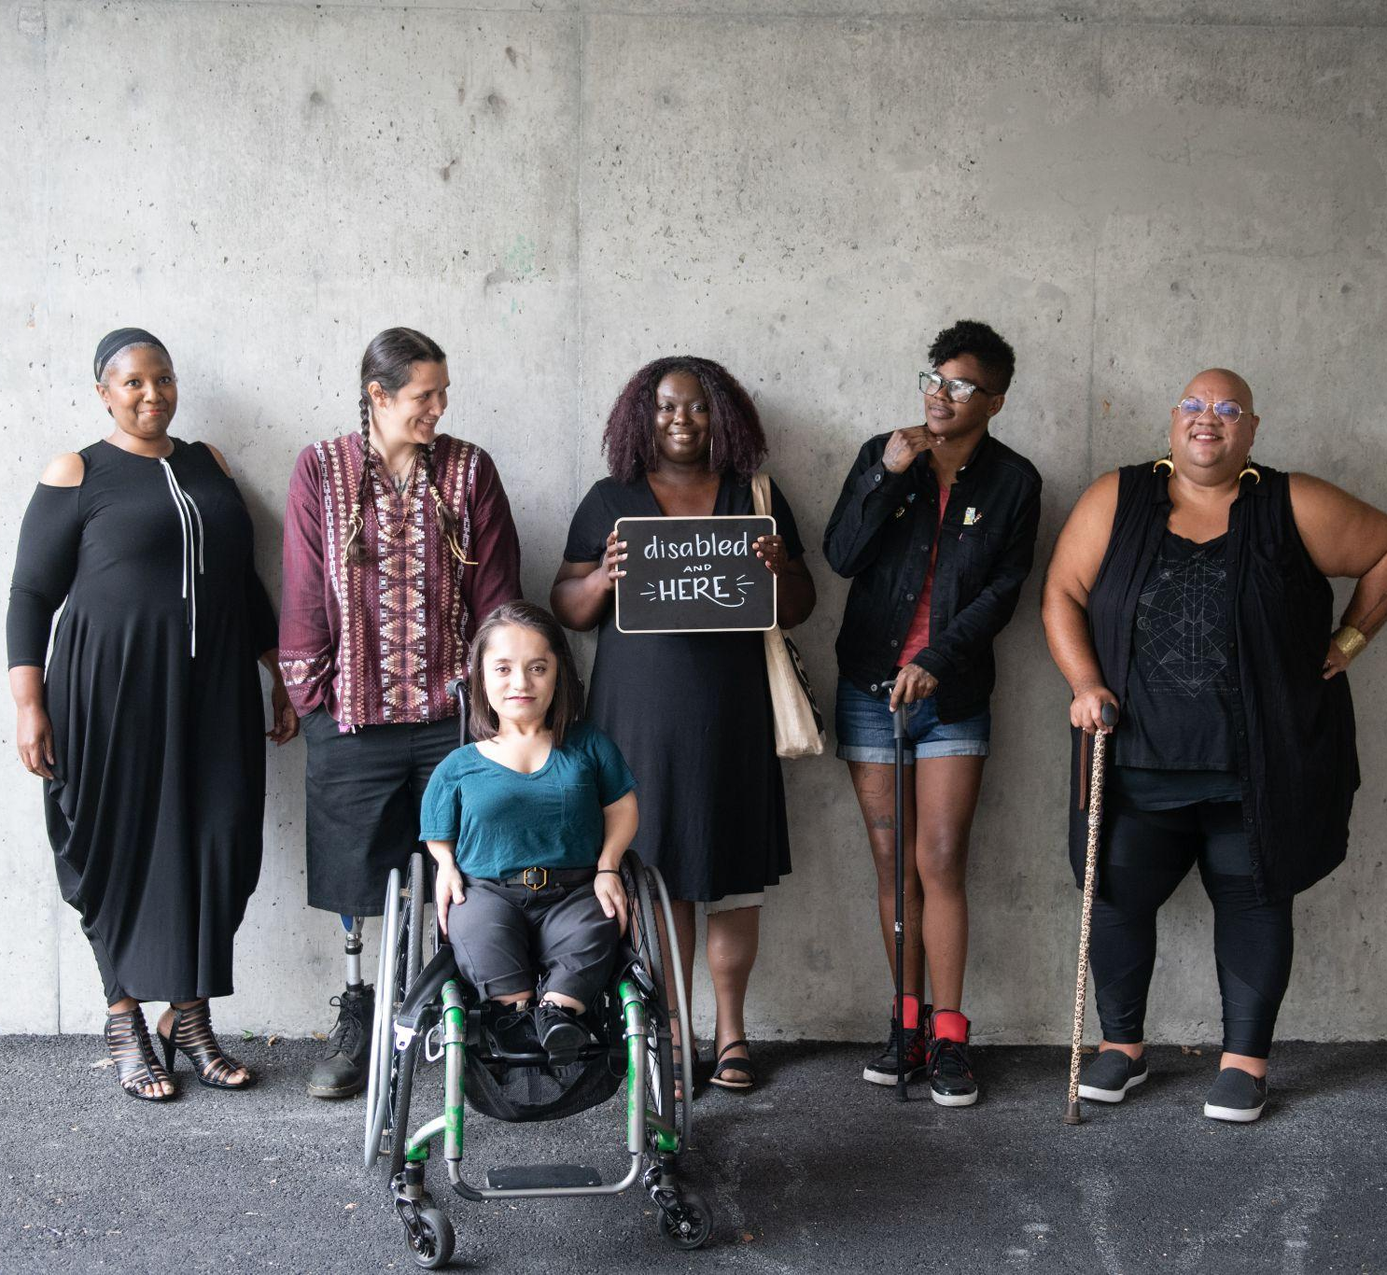
"Un sistema de asignación de valor a los cuerpos y mentes de las personas basado en ideas construidas socialmente de normalidad, productividad, deseabilidad, inteligencia, excelencia y aptitud. Estas ideas construidas están profundamente arraigadas en la eugenesia, el racismo anti-negro la misoginia, el colonialismo, el imperialismo y el capitalismo". - Talila A. Lewis
https://affecttheverb.com/disabledandhere/
Notes:
Esta es una definición de trabajo de capacitismo de Talila (tuh-lee-luh) Lewis (sin pronombres), Tuh-lee-luh es ingeniera en justicia social. Educador. Organizador. Abogado. Artista Es una definición de trabajo porque está en constante cambio. Adaptable y consciente de que los cambios pueden ser y serán necesarios. "Un sistema de asignación de valor a los cuerpos y mentes de las personas basado en ideas socialmente construidas de normalidad, productividad, deseabilidad, inteligencia, excelencia y aptitud.
Estas ideas construidas están profundamente arraigadas en la eugenesia, contra las personas Afro-Americanas, la misoginia, el colonialismo, el imperialismo y el capitalismo".
Solo para resaltar esta fotografía, es una característica de una organización llamada Disabled And Here, que es una serie de imágenes de archivo y entrevistas dirigidas por personas con discapacidad que celebran a las personas Afro-Americanas, indígenas y de color (BIPOC) discapacitadas. Han creado una serie de imágenes de archivo gratuitas para su uso, y solo piden que se citen. Podemos poner el enlace para ellos en el chat.
https://affecttheverb.com/disabledandhere/
Referencias:
Talila A. Lewis, Definición de trabajo deAbleismo - Actualización de enero del 2022. (https://www.talilalewis.com/blog)

Slide 30
Ableísmo
Físico: formas en que el ableísmo aparece en espacios físicos ¿Cuáles son algunas de las barreras físicas para la accesibilidad?
Notes:
Ejemplos: Escalones en lugar de rampas, sin puertas automáticas, sin baños accesibles, mala o nula señalización, sin cortes en las aceras, iluminación de neón, ruidos fuertes, videos sin subtítulos o transcripciones, solo asientos para sillas de ruedas/accesibles en la parte trasera, tocar personas o dispositivos de movilidad sin permiso, sin opciones variadas de asientos, etc.
Materiales inaccesibles (sin consideraciones para discapacidades visuales, discapacidades de aprendizaje, etc.)
Referencias: Poner fin al abuso de las personas con discapacidades Kaitlin Shetler - Del aula al dormitorio: Sirviendo a los sobrevivientes con discapacidades en el campus(https://www.endabusepwd.org/resource/from-classroom-to-dorm-room-serving-survivors-with-disabilities-on-campus/ )
Incluir como recurso para enviar: https://www.endabusepwd.org/wp-content/uploads/2021/09/Ableism-and-Violence-Guide-9.964.pdf
NSAC 2021 Lydia X.Z. Brown - Violencia sexual y discapacidad: Por qué todos los movimientos necesitan justicia para las personas con discapacidad (http://www.nationalsexualassaultconference.org/2021/06/27/sexual-violence-and-disability-why-every-movement-needs-disability-justice/ )
Poner fin al abuso de las personas con discapacidades Cierra Olivia Thomas-Williams y Max Barrows - Las palabras importan: Explorando la identidad y el lenguaje para Sobrevivientes con Discapacidades (https://www.endabusepwd.org/resource/palabras-importan-explorando-la-identidad-y-lenguaje-para-sobrevivientes-con-discapacidades/ ) Poner fin al abuso de las personas con discapacidad. Abordar las identidades interseccionales en nuestro trabajo para poner fin a la violencia contra las personas con discapacidad. (https://www.endabusepwd.org/wp-content/uploads/2021/02/Final-Intersecting-Identities-PowerPoint-PDF-1.pdf )

Slide 31
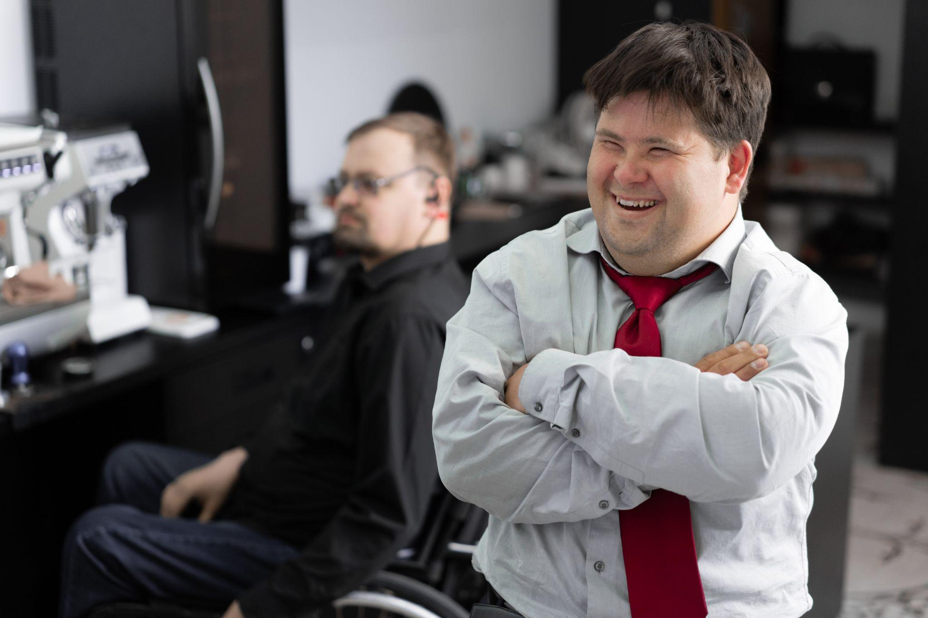
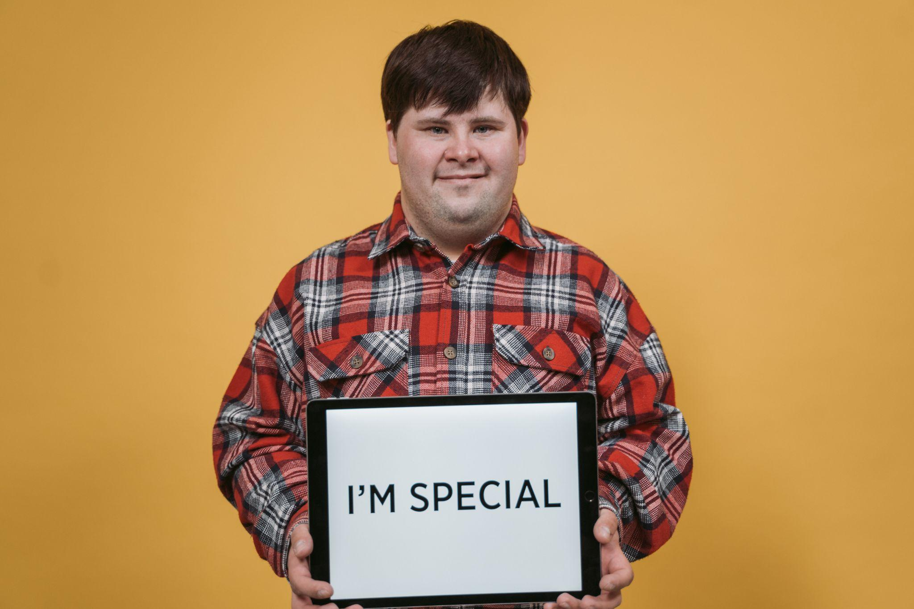
Ableísmo
Personal: creencias, actitudes, lenguaje y comportamientos negativos o dañinos. ¿Cuáles son algunas de las formas en que has visto ableísmo ¿Demostrado?
Notes:
Ejemplos: eufemismos, etiquetas inspiradoras, funcionales, etiquetas de comparación de edad, términos ofensivos, asexual por defecto, visto como una carga, suposiciones sobre la calidad de vida, ableismo interno, estereotipos, equiparación de valor con productividad, etc.References:Poner fin al abuso de las personas con discapacidades Kaitlin Shetler - Del aula al dormitorio: Sirviendo a los sobrevivientes con discapacidades en el campus (https://www.endabusepwd.org/resource/from-classroom-to-dorm-room-serving-survivors-with-disabilities-on-campus/ )
Incluir como recurso para enviar: https://www.endabusepwd.org/wp-content/uploads/2021/09/Ableism-and-Violence-Guide-9.964.pdf
NSAC 2021 Lydia X.Z. Brown - Sexual Violence and Disability: Why Every Movement needs Disability Justice (http://www.nationalsexualassaultconference.org/2021/06/27/sexual-violence-and-disability-why-every-movement-needs-disability-justice/ )
Poner fin al abuso de las personas con discapacidades Cierra Olivia Thomas-Williams y Max Barrows - Las palabras importan: Explorando la identidad y el lenguaje para Sobrevivientes con Discapacidades(https://www.endabusepwd.org/resource/words-matter-exploring-identity-and-language-for-survivors-with-disabilities/ )
Poner fin al abuso de las personas con discapacidad. Abordar las identidades interseccionales en nuestro trabajo para poner fin a la violencia contra las personas con discapacidad. (https://www.endabusepwd.org/wp-content/uploads/2021/02/Final-Intersecting-Identities-PowerPoint-PDF-1.pdf )

Slide 32
Ableísmo
Sistémico: cómo las políticas, los procedimientos y las leyes contribuyen a la inequidad. ¿Cuáles son algunos ejemplos que ha visto de inequidad en todo el sistema?
Notes:
Sistémico: cómo las políticas, los procedimientos y las leyes contribuyen a la inequidad Ejemplos: Leyes de matrimonio, umbral de ingresos, regulaciones de cuentas de ahorro, leyes de tutela, medios de comunicación que excluyen a las personas con discapacidades o que solo muestran historias ejemplares/inspiradoras/trágicas, prácticas de contratación, prácticas de triaje hospitalario, ver o tratar a las personas discapacitadas como "obligación de la sociedad", estatus social más bajo, etc.
Referencias: Poner fin al abuso de las personas con discapacidades Kaitlin Shetler - Del aula al dormitorio: Sirviendo a los sobrevivientes con discapacidades en el campus(https://www.endabusepwd.org/resource/from-classroom-to-dorm-room-serving-survivors-with-disabilities-on-campus/ )
Incluir como recurso para enviar: https://www.endabusepwd.org/wp-content/uploads/2021/09/Ableism-and-Violence-Guide-9.964.pdf
NSAC 2021 Lydia X.Z. Brown - Violencia sexual y discapacidad: por qué todos los movimientos necesitan justicia para las personas con discapacidad(http://www.nationalsexualassaultconference.org/2021/06/27/sexual-violence-and-disability-why-every-movement-needs-disability-justice/ )
Poner fin al abuso de las personas con discapacidades Cierra Olivia Thomas-Williams y Max Barrows - Las palabras importan: Explorando la identidad y el lenguaje para Sobrevivientes con Discapacidades(https://www.endabusepwd.org/resource/words-matter-exploring-identity-and-language-for-survivors-with-disabilities/ )
Poner fin al abuso de las personas con discapacidad. Abordar las identidades interseccionales en nuestro trabajo para poner fin a la violencia contra las personas con discapacidad.(https://www.endabusepwd.org/wp-content/uploads/2021/02/Final-Intersecting-Identities-PowerPoint-PDF-1.pdf )

Slide 33
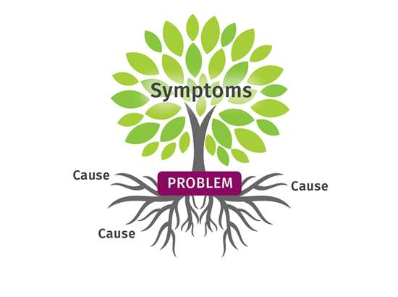
El Suelo y las Semillas de las Causas Fundamentales
Síntomas
causa
PROBLEMA
causa
causa
Notes:
La opresión es la causa fundamental de todas las formas de violencia sexual. Cuando nuestras normas sociales y comunitarias defienden valores, creencias y comportamientos que ponen a las personas sin discapacidades en el centro de las políticas, prácticas y procedimientos en todos los aspectos de la vida, es más probable que la violencia sexual ocurra a quienes sí tienen discapacidades.
Podemos pensar en las causas fundamentales de la violencia sexual pensando en un árbol. Estas causas fundamentales no existen ni afectan al mundo en el vacío, sino que están respaldadas por lo que hay en el suelo, qué partes de nuestras normas sociales y cultura apoyan las causas dañinas de la violencia o buscan fomentar raíces más saludables que apoyen la seguridad y la protección para todos. Planta la misma semilla, pero si la tierra en la que la plantas está envenenada, esa semilla no podrá florecer. No es culpa de la semilla, no hay nada que la semilla pudiera haber hecho. Pero si planta la semilla en un suelo de apoyo y la nutre y la apoya, esa semilla tendrá un curso de vida diferente.
En el caso de las personas con discapacidad, no es su identidad lo que las hace vulnerables a la violencia sexual, son los sistemas (o el suelo envenenado) los que hacen que las personas sean vulnerables a sufrir violencia. Cambiar el guión de "comunidades desatendidas" a "comunidades que han sido marginadas/oprimidas".

Slide 34
Ableísmo y Salud Sexual
Excluidas de las clases de salud u otras oportunidades de educación sexual
el currículo es inaccesible
no representa a las personas con discapacidades
"Mente de un niño"
Incapaces de sentir sentimientos sexuales, tener relaciones sexuales, y/o ser parte de una relación romántica
No empleados como profesores de educación sexual
No en posiciones de poder que hacen políticas.
Notes:
Estos son algunos ejemplos de ableismo y salud sexual.
Las personas con discapacidades intelectuales y/o del desarrollo a menudo son excluidas de las clases de salud u otras oportunidades de educación sexual. O si se incluyen en la clase de salud, el currículo es inaccesible y no representa a las personas con discapacidades. A menudo, las partes del cuerpo "inapropiadas" se eliminan de los dispositivos de comunicación.
Las personas con discapacidades son etiquetadas como personas con la "mente de un niño", que son incapaces de sentir sentimientos sexuales, tener relaciones sexuales y/o ser parte de una relación romántica.
Además de la falta de representación en los materiales de educación sexual, rara vez hay personas con discapacidad empleadas como maestras de educación sexual. Las personas con discapacidad a menudo son excluidas de las posiciones de poder que hacen las políticas en torno a la salud sexual y la educación.
Del La Red de Salud Sexual que incluye a las personas con discapacidad
https://www.facebook.com/dshn.va/
Nuestra sexualidad, nuestra salud: Guía para los intercesores de los discapacitados sobre las relaciones, el romance, la sexualidad y la salud sexual
https://odpc.ucsf.edu/advocacy/sexuality-sexual-health/our-sexuality-our-health-a-disabled-advocates-guide-to

Slide 35
Capacitismo en el Movimiento Contra la Violencia Sexual
Exámenes y servicios inaccesibles
Falta de educación sobre la discapacidad
Impactos del trauma y la discapacidad
Sesgos dañinos
No entender la interseccionalidad de la discapacidad y otras identidades
Escuchar al cuerpo neurotípico y/o capaz que parece apoya a las personas en lugar de a los sobrevivientes discapacitados
Notes:
Estas son algunas de las formas en que el ableismo aparece específicamente en el movimiento contra la violencia sexual. Es posible que encuentres algunos de estos ejemplos en tu trabajo con sobrevivientes de I/DD o cuando comience su trabajo con centros de crisisdeviolación. Es importante poder identificarlos para poder ayudar a combatirlos y mejorar los servicios para los sobrevivientes.
Exámenes inaccesibles, mesas de examen, falta de ascensores Falta de educación sobre salud sexual y relaciones saludables. Organizaciones sin educación sobre los impactos del trauma y la discapacidad, así como sobre planificación de seguridad para personas con discapacidad Sesgos dañinos
no entender la interseccionalidad de la discapacidad y otras identidades
Escuchar al cuerpo neurotípico y/o capaz que parece apoya a las personas en lugar de a los sobrevivientes discapacitados
De La Red de Salud Sexual que incluye a las personas con discapacidadhttps://www.facebook.com/dshn.va/
Nuestra sexualidad, nuestra salud: Guía para los intercesores de los discapacitados sobre las relaciones, el romance, la sexualidad y la salud sexual
Nuestra sexualidad, nuestra salud: Guía para los defensores de los discapacitados sobre las relaciones, el romance, la sexualidad y la salud sexualhttps://odpc.ucsf.edu/advocacy/sexuality-sexual-health/our-sexuality-our-health-a-disabled-advocates-guide-to

Slide 36
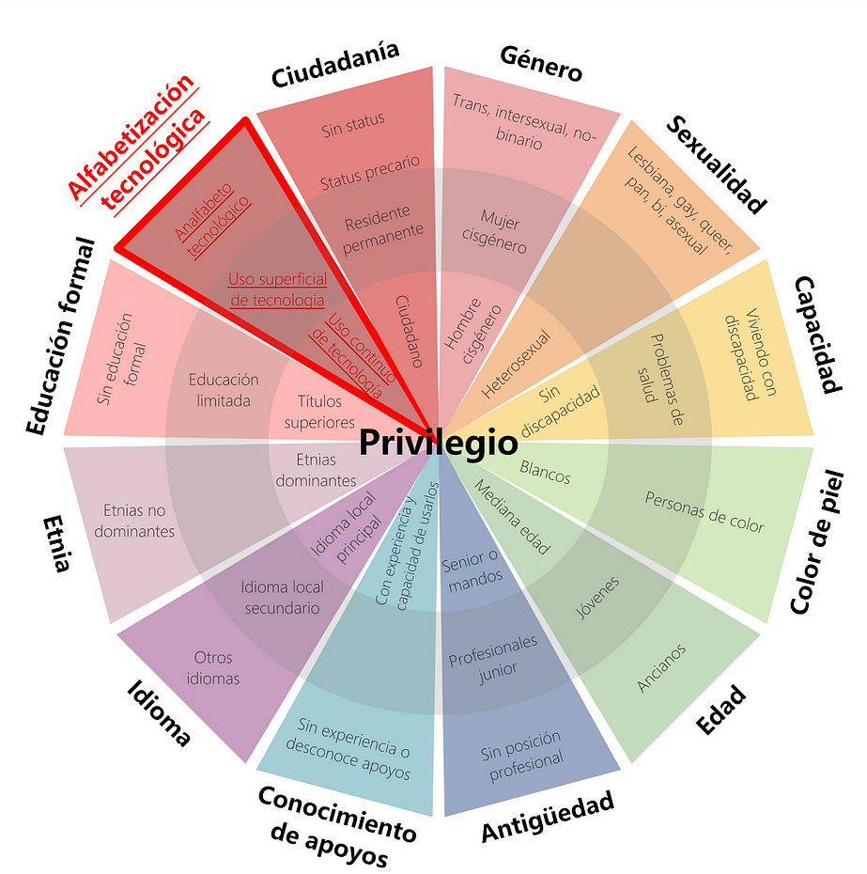
Image: Román Ramírez
rramirez@rootedcon.com
Notes:
Rueda de Privilegio y Poder
Todos tenemos ciertas identidades, ya sean reales o percibidas. Nuestras variadas identidades dan forma a muchos de los aspectos de nuestras vidas: cómo interactuamos con nuestros vecinos y comunidades, cómo accedemos a la atención médica, cómo interpretamos las acciones de los demás, cómo se nos paga por nuestro trabajo. Algunas de nuestras identidades pueden ser vistas como privilegiadas, mientras que otras pueden ser borradas o marginadas. La sociedad se construye en torno a las identidades centradas y sus necesidades. Lo que es importante para ellos no funciona para las personas con identidades marginadas. Cuando las personas son devaluadas por la sociedad, se crean factores de riesgo para la violencia.
En esta imagen tenemos las identidades que tienen más poder en el centro, son las que suelen estar "centradas" en la sociedad. Las personas que vemos centradas son hombres blancos, heterosexuales, cristianos, ricos, con educación universitaria, cis (nacidos en el cuerpo del género con el que se identifican hombre+hombre)
En el medio hemos borrado identidades, por lo que no se villanizan, pero tampoco se enfocan en lo tan importante. Si el inglés no es tu lengua materna pero aprendiste inglés, o no eres cristiano pero celebras la Navidad, tienes una discapacidad pero no es visible. A estos grupos les resulta más fácil mezclarse con los grupos que están centrados. Debido a que sus identidades reales no son reconocidas, sus experiencias a menudo son borradas.
En el círculo exterior tenemos identidades marginadas. Están literalmente "en los márgenes" del diagrama y también de la sociedad, sus necesidades no están centradas. Por lo general, son los que se enfrentan a la mayor discriminación. Aquí es donde vemos a las personas pobres, a las personas trans, a las personas indocumentadas y a las personas discapacitadas.
Comprender las muchas formas en que tenemos poder y privilegios puede ayudarnos a asegurarnos de no dañar más a los sobrevivientes a los que estamos tratando de apoyar. E identificar nuestras propias identidades marginadas y experiencias de discriminación puede ayudarnos a empatizar con los sobrevivientes y reconocer algunos de los obstáculos que enfrentan al buscar ayuda.
https://roman-ramirez.medium.com/la-situaci%C3%B3n-de-privilegio-eb78f26a31e9

Slide 37
Autoabogacía y Salud Sexual

Slide 38
Mensajes Sobre Sexualidad
Las personas con discapacidades reciben muchos mensajes negativos sobre el sexo:
No son seres sexuales
No tienen la capacidad de decidir si quieren tener relaciones sexuales cuando sean adultos
No merecen los derechos y responsabilidades que tienen otros adultos
"Son inocentes e infantiles y necesitan protección contra la sexualidad”
They don’t make the “right” choices
No pueden ser LGBTQ+ porque no son "capaces" de conocer su propia orientación sexual e identidad de género
Nadie se interesará por ellos romántica o sexualmente
Ellos son los culpables de cualquier abuso que recibane
Notes:
Como proveedores de servicios, quieren ser positivos y solidarios en todas las áreas de la vida de una persona. Al pensar en las personas a las que apoyan, creo que la mayoría de ustedes probablemente estén de acuerdo en que el sexo y la sexualidad han sido un área a la que no se le da la misma importancia o énfasis que a otras áreas de la vida. Y a menudo, el sexo y la sexualidad incluso se ignoran o se piensan negativamente. Independientemente de cuáles sean nuestros puntos de vista personales sobre el sexo y la sexualidad, cada ser humano debería tener derecho a tomar sus propias decisiones sobre su propio cuerpo. Para las personas con discapacidad, muchas veces sus cuerpos no se consideran un espacio privado y respetado. Debido a esta falta de respeto, las personas con Las discapacidades reciben muchos mensajes negativos sobre el sexo: Que no son seres sexuales Que no tienen la capacidad de decidir si quieren tener relaciones sexuales cuando sean adultos Que no merecen los derechos y responsabilidades que tienen otros adultos "Que son inocentes e infantiles y necesitan protección contra la sexualidad”
Que no toman las decisiones "correctas" Que no pueden ser LGBTQ+ porque no son "capaces" de conocer su propia orientación sexual e identidad de género Que nadie se interese por ellos romántica o sexualmente Que ellos son los culpables de cualquier abuso que reciban.
Referencias: Poner fin al abuso de las personas con discapacidades Katherine McLaughlin - Es mi prerrogativa: consentimiento y sexualidad saludable para las personas con discapacidades(https://www.endabusepwd.org/resource/its-my-prerogative-consent-and-healthy-sexuality-for-people-with-disabilities/ )

Slide 39
Efectos de los Mensajes Negativos
Impacto de estos mensajes:
Preocupación y miedo
Soledad
Vergüenza
Deja de buscar apoyo
Sexo inseguro/riesgoso
Aumentar el riesgo de ser abusado
No creer que las denuncias de abuso se tomarán en serio
Notes:
Algunos de los impactos potenciales de todos los mensajes negativos que reciben las personas con discapacidad son: Preocupación y miedo Soledad y aumento del aislamiento Vergüenza, especialmente con respecto a su cuerpo y cualquier cosa sexual Deja de buscar apoyo Sexo inseguro/riesgoso
Mayor riesgo de ser abusado No creer que las denuncias de abuso se tomarán en serio Muchas de las sobrevivientes que entrevistamos compartieron que no denunciaron su abuso porque no creían que nadie les creería. Una de las cosas más importantes que puede hacer para ayudar a un sobreviviente es escucharlo y creerle.
También podemos comenzar a combatir el abuso sexual dando mensajes positivos y de apoyo sobre la sexualidad y las relaciones saludables. Esto no solo ayudará a las personas con I/DD a protegerse contra el abuso, sino que también les hará saber que está bien hablar sobre el abuso que ha ocurrido y que usted es alguien a quien pueden acudir en busca de ayuda.
Referencias: Poner fin al abuso de las personas con discapacidades Katherine McLaughlin - Es mi prerrogativa: consentimiento y sexualidad saludable para las personas con discapacidades(https://www.endabusepwd.org/resource/its-my-prerogative-consent-and-healthy-sexuality-for-people-with-disabilities/ )

Slide 40
Necesidad de Autoabogacía sexual
Informar sobre opciones seguras y saludables con respecto al sexo y las relaciones.
Enséñele acerca de las señales de advertencia de abuso y cómo buscar ayuda si es abusado/a
Usar un lenguaje preciso sobre las partes del cuerpo y el sexo
Hablar sobre la planificación familiar y las infecciones de transmisión sexual (ITS)
Educación y práctica del consentimiento
Autonomía corporal y tomar decisiones informadas sobre su cuerpo y su vida
Contenido inclusivo (tener en cuenta diferentes culturas, géneros, orientaciones sexuales y habilidades)
Incluye a adolescentes y adultos
Notes:
Como mencionamos en la sección de ableismo, las personas con I/DD deben ser incluidas no solo en el aprendizaje sobre la salud sexual y las relaciones saludables, sino también en la enseñanza y la creación de materiales y políticas en torno a la implementación para personas discapacitadas. Brinde a las personas con discapacidades la información que necesitan para tomar decisiones seguras y saludables con respecto al sexo y las relaciones. Enséñele acerca de las señales de advertencia de abuso y cómo buscar ayuda si es abusado
Use un lenguaje preciso sobre las partes del cuerpo y el sexo: las rutinas de cuidado personal pueden ser el único momento en que las personas con I/DD reciben lenguaje sobre sus cuerpos. Enseñar sobre la diferencia entre las tareas de cuidado y la intimidad sexual puede ayudar a las personas a determinar cuándo se cruzan los límites. Asegúrese de que los dispositivos de comunicación incluyan lenguaje para las partes del cuerpo y las relaciones.
Dar información sobre planificación familiar, incluyendo opciones anticonceptivas y prevención de infecciones de transmisión sexual (ITS) El consentimiento es algo que no siempre está completamente integrado en la configuración del servicio. A menudo, las conversaciones sobre el consentimiento no se producen, especialmente cuando las personas tienen mayores necesidades de apoyo con las tareas personales. Debería enseñarse a todas las edades, a todas las personas. Toda persona tiene derecho a la autonomía corporal y a tomar decisiones informadas sobre su cuerpo y su vida. Esto también se aplica al sexo y a las relaciones.
La información debe proporcionarse de manera inclusiva y teniendo en cuenta las diferentes culturas, géneros, orientaciones sexuales y capacidades. No asumas que porque las personas son adultas ya se les ha enseñado todo esto. Impartir cursos de actualización frecuentes y cursos y materiales de actualización. A muchos adultos no se les enseñó sobre los aspectos básicos de la salud sexual, y aún más no se han incluido en conversaciones más matizadas sobre diversas orientaciones sexuales, nuevos métodos para encontrar citas (en línea / aplicaciones) y las complejidades de consentimiento.
Referencias: Poner fin al abuso de las personas con discapacidades Katherine McLaughlin - Es mi prerrogativa: consentimiento y sexualidad saludable para las personas con discapacidades(https://www.endabusepwd.org/resource/its-my-prerogative-consent-and-healthy-sexuality-for-people-with-disabilities/ )

Slide 41
¿Por qué Enseñar Sexualidad Sana?
Normaliza el sexo
Destaca la diferencia entre sexo y abuso
Relaciones sanas y positivas
Integración comunitaria
Reduce los resultados negativos
Notes:
¿Por qué debería enseñar sexualidad y relaciones saludables? Normalice el hecho de que todas las personas pueden ser seres sexuales, no solo no discapacitados, heterosexuales, jóvenes, etc. Una oportunidad para mostrar la sexualidad bajo una luz positiva, no solo abusiva Ayude a identificar relaciones sanas y positivas Las relaciones sexuales y de noviazgo saludables pueden fomentar la integración en la comunidad Reduce el abuso sexual, el estrés de los embarazos no planificados y/o no deseados y las infecciones de transmisión sexual
Referencias: Poner fin al abuso de las personas con discapacidades Katherine McLaughlin - Es mi prerrogativa: consentimiento y sexualidad saludable para las personas con discapacidades(https://www.endabusepwd.org/resource/its-my-prerogative-consent-and-healthy-sexuality-for-people-with-disabilities/ )

Slide 42
Valor.US
ENCUÉNTRENOS Y SÍGANOS
@ValorUS
@ValorUS
/ValorUS
Notes:
Certificado de participación
https://www.valor.us/wp-content/uploads/2023/02/VALOR-Certificate.pdf
Enlaces de encuestas para colocar en el chat?
Aquí está la información de contacto de Valor si tiene alguna pregunta adicional.

Slide 43
TheArcCA.org
ENCUÉNTRENOS Y SÍGANOS
@thearccalifornia
@ArcofCalifornia
@thearcca
Notes:
Aquí está la información de contacto para The Arc of California.
Dicho esto, muchas gracias a todos por acompañarnos hoy.

